Slide 1
http://dysegitim.meb.gov.tr
Okullar ve Kurumlar
Doküman Yönetim Sistemi
01.Şubat 2017

Slide 2
Doküman Yönetim Sistemi
(DYS )‘ye Giriş
Ülkemiz artık online sisteme hızlı bir geçiş yapmış bulunmakta. Artık çoğu işlemlerimiz kağıt üzerinde değil de bilişim sistemleri üzerinden online olarak yürütülmekte.
Milli Eğitim Bakanlığı da işlemlerin hızlı yürütülmesi, kağıt israfının önüne geçilmesi gibi sebeplerden dolayı 2012 yılında Bakanlık, 2013 yılından itibaren İl MEM'ler, 2014 yılından itibaren ise tüm ilçe MEM'ler Doküman Yönetim Sistemine (DYS)‘ geçiş yapmış bulunmaktadır. Milli Eğitim Bakanlığı’nın bütün kurum ve okullarında Kasım 2016 tarihinden itibaren DYS’ye geçişler hızlanarak bütün işlemler Doküman Yönetim Sistemi üzerinden yürütülecektir. 01.02.2017 Tarihinden itibaren Bütün resmi yazılar Doküman Yönetim Sisteminden yürütülecek ve bu sistem üzerinden onay verilip, sayı numarası otomatik olarak alacaktır.

Slide 3
DYS ‘ye ERİŞİM
DYS (Doküman Yönetim Sistemi) İl, İlçe ve Okul/Kurum MEB ADSL erişimi dışında çalışmamaktadır. DYS kullanabilmek için Kurumunuzun MEB ADSL hattına bağlı olmalıdır. Doküman Yönetim Sistemi Okul Katılımsız Win7-XP Java 8.111 Kurulum Paketini
http://erzincan.meb.gov.tr/www/dokumanlar/icerik/22 adresinden Okullarımız için DYS/Eimza Kurulum Dosyasını,
1- Bilgisayarınıza indiriniz.
2- Üzerine sağ tıklayarak dosyayı RAR dan çıkartınız.
3- Program dosyasının üzerine farenin sağ tuşuyla tıklayınız
4- Çıkan menüden yönetici olarak çalıştırı seçiniz.
5- Herhangi bir soru gelirse Çalıştırı seçiniz. 6- Kurulum sizi yönlendirecektir. 7- Tüm ekranlar kapanıncaya kadar bekleyiniz
Not: Bilgisayarda anti virüs varsa bakılarak devre dışı bırakılması veya kaldırılması.

Slide 4
Okullarda Bulunan Roller

Slide 5
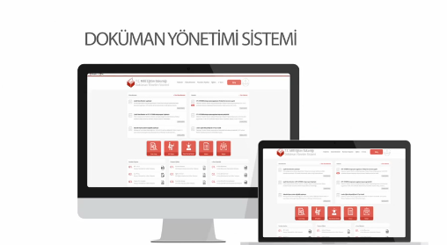
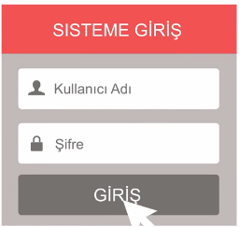
DYS GİRİŞ ARAYÜZÜ
DYS GİRİŞ:
MEBBİS KİŞİSEL BİLGİLER KULLANICI BİLGİSİ İLE SİSTEME GİRİŞ YAPILMAKTADIR.
http://dysegitim.meb.gov.tr

Slide 6
DYS EVRAK AKIŞ ŞEMASI
DYS EVRAK AKIŞ ŞEMASI
GELEN EVRAK
GİDEN EVRAK
DYS İçi
DYS Dışı
Evrak Hazırlama İşlemi
Ve İmzalama
Yetkili Personel
Birim Gelen Evrak
Md. Yrd – Müdür
İmzalama
Okul / Kurum Müdür Yrd.
-Evrakı Hazırlayan Personelin İş Listesine Tarih Sayı Alarak Geri Dönüş -Evrak Gönder yapar
Okul / Kurum Müdürü
Şef Yönlendirme
Memura Havale
KAYIT
DYS İçi Direk
DYS Dışı Birim Giden Evrak Posta

Slide 7
Roller Ve Görevleri
Birim Gelen Evrak Kayıt Kullanıcısının Yapacağı İşlemler
Dış Ortamdan Gelen Evrakları Tarayıp DYS Ye Dahil Eden Rol.
Birim Giden Evrak Kayıt Kullanıcısının Yapacağı İşlemler
DYS Dışına Gidecek Evrakların Çıktısı Alır Ve Postaya Veren Rol.
Yetkili Personel Gelen Evrak Kullanıcısın Yapacağı İşlemler : Kurum İçinden Ve Kurum Dışından Gelen Evrakları Karşılayan Rol Ve Dağıtım Yapan Rol.
DYS Yöneticinin Yapacağı İşlemler

Slide 8
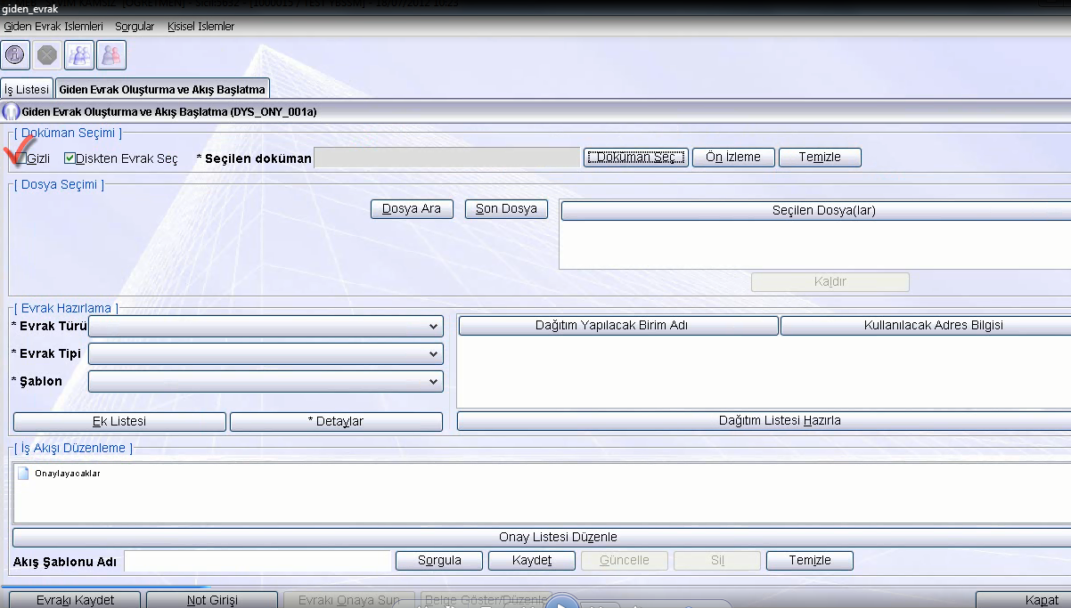
Memurun Yapacağı İşlemler
(Giden Evrak)
1-Kelime İşlemci açılır Evrak Yazılır
KULLANICILARININ DİKKAT ETMESİ
GEREKEN BAZI HUSUSLAR
2-Dosya Ara yapılır DESİMAL verilir
3-Eki varsa Eklenir 80 MB a kadar
5-Evrakın gideceği yer «Dağıtım Listesi Hazırlama»
4-Detay Bilgileri ve Evrak Konusu girilir.
http://dysegitim.meb.gov.tr/MEBDYSWeb/app_launcher.jsp
7-Evrak Kayıt edilir ve Onaya sunulur
6-Evrakı İmzalayanlar Onay listesinde Düzenlenir

Slide 9
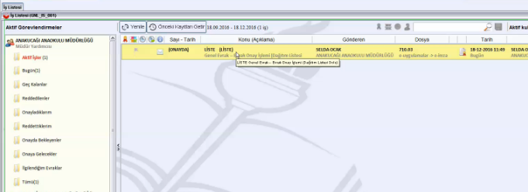
Müdür Yardımcısının Yapacağı İşlemler (Giden Evrak)
Müdür Yardımcısı;
1-Evrakın üst yazısını ekleri ile birlikte kontrol eder.
2-Evrakı Onaylar
3-…veya evrağı reddeder

Slide 10
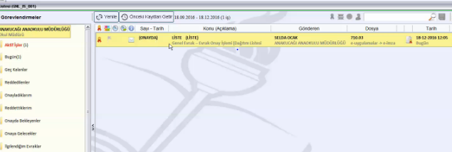
Okul Müdürünün Yapacağı İşlemler
(Giden Evrak)
Okul Müdürü;
1- Giden Evrakın yazıyı ve ekini kontrol eder.
2-Onayla denildikten sonra evrak tarih ve sayı alır.
3-Gözden geçirmek için Memura gider memur Evrak Gönder yaptıktan Dağıtım yerine ulaşır.

Slide 11
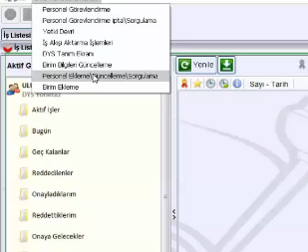
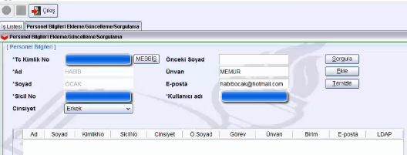
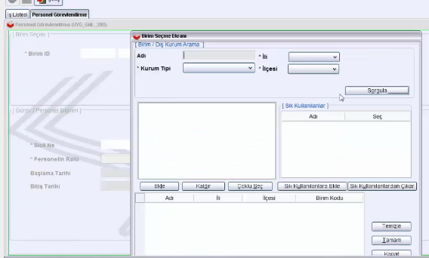
DYS YÖNETİCİSİNİ N GÖREVLERİ

Slide 12
TANIMLI ROLLER ve GÖREVLERİ
DYS YÖNETİCİSİ……………………………………..: Yazı Yazamaz
OKUL /KURUM MÜDÜRÜ……………………..: Yazı Yazar
MÜDÜR YARDIMCISI, MÜDÜR BAŞYRD.: Yazı Yazar
MEMUR-VHKİ………………………………………….: Yazı Yazar
YETKİLİ PERSONEL GELEN EVRAK………..: Yazı Yazamaz-İmza Gerekmez
BİRİM GİDEN EVRAK YETKİLİSİ……………..: Yazı Yazamaz-İmza Gerekmez
BİRİM GELEN EVRAK YETKİLİSİ…………….: Yazı Yazamaz-İmza Gerekmez
http://dysegitim.meb.gov.tr/

Slide 13
KULLANICILARIN DİKKAT EDECEGİ HUSUSLAR
Kullanılan Editör: Uyap
Kullanılan Kart Tipi: TÜBİTAK Akis
Cevap verilecek mi sorusuna «Evet» ise mutlaka yazıya cevap verilmeli
EVRAK ÜRETİLİRKEN <...> KISIMLARINA DOKUNULMAMALI,
SİLİNMEMELİ, KOPYALANMAMALIDIR.
DYS EDİTÖRÜNE KOPYALANIRSA ÖZELLİĞİNİ KAYBETMEKTEDİR.
http://dysegitim.meb.gov.tr/MEBDYSWeb/app_launcher.jsp

Slide 14
KULLANICILARIN DİKKAT EDECEGİ HUSUSLAR
1-Acele ve günlüdür gibi ibarelerin de editörde yazılması unutulmamalıdır.
2-Evrakın sayı kısmında ‘ E ’ harfi olduğuna emin olunuz.
3- İlgi, ek, dağıtım kısımlarının varsa yazılmalı
4- Tablo eklemek, tabloya satır eklemek, silmek, yazı biçimlendirmek vs için Editörün kendi buton ve seçeneklerini kullanınız.
5- Yazıyı oluşturulurken madde imi (1-2-3 ya da a-b-c vb.) kullanmamaya özen gösteriniz, kullanılması gerekiyorsa (1 boşluk -) şeklinde kullanınız
6- Yazışmalarda Dağıtım Listesi oluşturulurken DYS İçi - DYS Dışı konusuna dikkat ediniz. Bu durum evrakın dağıtılması ile ilgili sorun oluşturabilir. 50 MB kadar evrak ekleyebilirsiniz
7- Dosya eklerinin görüntülenmesinde sorun yaşanıyorsa taranan evrakların düşük çözünürlükte (100-200 Dpi) dikkat ediniz.
8- Yaptığınız bir yazışmada evrakınız onay sonrası tarih ve/veya sayı almamışsa, ileriki yazışmalarınızda aynı udf dosyasını şablon amaçlı kullanmayınız

Slide 15
KULLANICILARIN DİKKAT EDECEGİ HUSUSLAR
EVRAK OLUŞTURAN KİŞİ DAĞITIM LİSTESİ HAZIRLARKEN DAHA TİTİZ OLMALI VE YANLIŞ BİRİMLER SEÇMEMELİ.
AYNI ŞEKİLDE ONAYLAYAN KİŞİLERİNDE YAZININ NEREYE DAĞITIM YAPILDIĞINI KONTROL ETMESİ VE BU ŞEKİLDE ONAYLAMASI GEREKLİDİR.
http://dysegitim.meb.gov.tr/MEBDYSWeb/app_launcher.jsp

Slide 16
KULLANICILARIN DİKKAT EDECEGİ HUSUSLAR
SİSTEMDE OKUL MÜDÜRÜ TARAFINDAN ONAYLANAN EVRAKLAR SAYI VE TARİH ALIR.
BİR KEZ SAYI TARİH ALAN EVRAK SİSTEMDEN SİLİNMEMEKTEDİR.
BU NEDENLE EVRAK OLUŞTURAN VE ONAYLAYANLARIN EVRAKIN METİN KISMINI, EKLERİNİ, DAĞITIM LİSTESİNİ VE ONAY LİSTESİNİ KONTROL EDEREK ONAYLAMASI GEREKLİDİR
http://dysegitim.meb.gov.tr/MEBDYSWeb/app_launcher.jsp

Slide 17
KULLANICILARIN DİKKAT EDECEGİ HUSUSLAR
DYS KULLANICILARI;
DYS DIŞINDAKİ BİRİMLERE GÖNDERİLMEK ÜZERE EVRAK HAZIRLARKEN DIŞ BİRİMLERİ DAĞITIM LİSTESİNE EKLEMEYİ UNUTABİLMEKTEDİR.
EVRAK DAĞITIM YERİ BİLGİLERİ(ADRESLERİ) TAM OLARAK SİSTEME İŞLENMELİDİR.

Slide 18
KULLANICILARIN DİKKAT EDECEGİ HUSUSLAR
DYS DE MEVCUT BİRİMLERE YOLLANAN EVRAKLARIN
EKİ ELDEN (Sistemden Gönderilemeyen Bir Ek İse) GİDECEKSE
YAZIYI OLUŞTURAN KİŞİ EVRAKIN ÇIKTISINI ALIP
EK/EKLERİ İLE BİRLİKTE İSTERSE GİDEN EVRAK KAYIT
KULLANICISI ROLÜNDEKİ KİŞİYE BİZZAT GÖTÜRÜP,
KAŞELEME İŞLERİNİ YAPTIRIP, EVRAKI ELDEN ULAŞTIRABİLİR.
http://dysegitim.meb.gov.tr/MEBDYSWeb/app_launcher.jsp

Slide 19
KULLANICILARIN DİKKAT
EDECEGİ HUSUSLAR
Dys Dışındaki Birimlere Gönderilebilmesi İçin Evrakın Yazdırılıp, Postalanması Gerekmektedir.
Giden Evrak Kayıt Kullanıcısının Sorgular Menüsü Altında İki Sayfası Mevcuttur. Bunlardan Biri "Günlük Listeler" Diğeri "Giden Evrak İşlemleri" dir.
Günlük Listelerde Giden Evrak Kayıt Kullanıcısı Posta Listesi , Dağıtım Listesi Ve Hepsi Seçeneği İle Tarih Seçerek Günlük Olarak Belgeleri Sorgular.
Dağıtım Listesinde Dış Kurumlara Dağıtım Edilmiş Evraklar Posta Listesi'nde, Posta Listesi Seçildiğinde Orada Postaya Verilecek Belgeler Listelenir.
Bunların Posta Ücreti Bilgisi Vb. Burada İşlenir.
Eğer Giden Evrak Oluşturan Kişi Evrakın Dış Kurumlara Dağıtım Bilgisini Eklemeyi Unutmuşsa, Bu Evrak Posta Listesinde Görünmez.
Bu Yüzden "Giden Evrak Kayıt Kullanıcısı" Dağıtım Listesine Seçeneğinde Gelen Evraklara Önizleme İle Bakıp Dağıtım Yerleri Kısmını Kontrol Etmeli Ve Posta Listesi'nde Görünmese Bile Evrakın Çıktısını Alarak İlgili Kurumlara Dağıtılmasını Sağlamalıdır.
http://dysegitim.meb.gov.tr/MEBDYSWeb/app_launcher.jsp

Slide 20
KULLANICILARIN DİKKAT EDECEGİ HUSUSLAR
Bu evrak «Güvenli elektronik imza ile imzalanmıştır. http://evraksorgu.meb.gov.tr adresinden bn98-b778-gf12-74gr-bf63 kodu ile teyit edilebilir» İbaresi Yer Alır Ve Evrak Üzerine
«Güvenli Elektronik İmzalı Aslı İle Aynıdır.»
Şeklinde Bir Kaşe Vurularak Gönderilir.
Yaptırılacak Kaşeler:
TARANMIŞTIR «Güvenli Elektronik İmzalı
Gelen Evrak…………….. Aslı İle Aynıdır
Sayı ve ……./……/20….. ……./……./…..20…
Dys’ye Kayıtedilmiştir.

Slide 21
TEŞEKKÜRLER
Recai SAYAR
DYS Yöneticisi
E-İmza Temsilcisi

